Slide 1
Praca więźniów- remedium na rynku pracy
por. Mariusz Jastrzębski

Slide 2
Zagadnienia tematyczne
Ratunek na problemy rynku pracy?
Biznesowy sukces ?
Bezpieczeństwo?

Slide 3
Program rządowy- „ Praca Więźniów ”
I FILAR:
budowa hal produkcyjnych
II FILAR:
ulgi dla przedsiębiorców
III FILAR:
praca nieodpłatna więźniów

Slide 4

Jak to działa? Koszt podatnika 0%
Praca więźniów-wynagrodzenie
Nowe miejsca pracy
Wpływ FAZS
Inwestycje w nowe hale

Slide 5
Czy to się opłaca? Korzyści dla przedsiębiorców.
zwrot w formie ryczałtu w wysokości 20% wynagrodzenia brutto (nowy projekt zakłada ryczałt 40%)
nieoprocentowana pożyczka, bezzwrotna dotacja
nie stosuje się przepisów prawa pracy (za wyjątkiem przepisów dotyczących czasu pracy oraz BHP)

Slide 6
Czy to się opłaca? Korzyści dla przedsiębiorców.
brak umów o zatrudnieniu osób pozbawionych wolności
zmiana miejsca i rodzaju pracy, wycofanie
z zatrudnienia bez zachowania formy
i terminów przewidzianych w prawie pracy
0 % składki zdrowotnej, nie wypłaca się zasiłku chorobowego za okres przebywania skazanego na zwolnieniu lekarskim

Slide 7
Czy to się opłaca? Korzyści dla przedsiębiorców.
wynagrodzenie proporcjonalnie do faktycznie przepracowanych godzin bez względu na powody nieobecności w pracy
urlop wypoczynkowy w wymiarze tylko 14 dni roboczych
szkolenia skazanych w pożądanych przez przedsiębiorcę zawodach

Slide 8
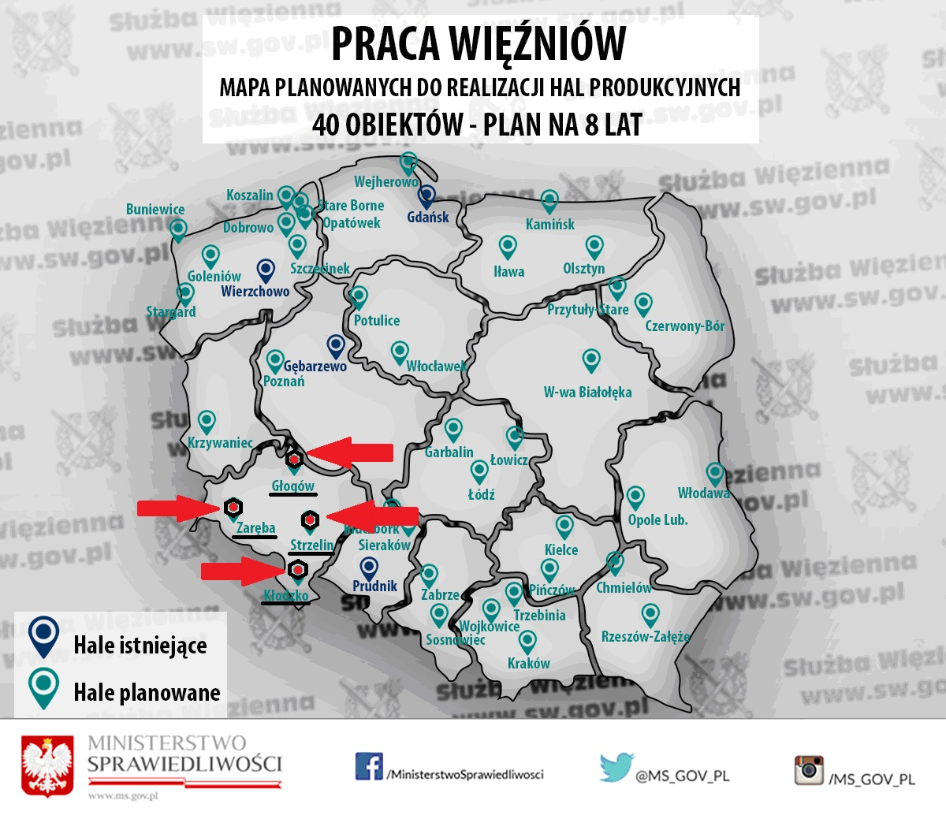
Gdzie mogą inwestować dolnośląscy przedsiębiorcy?

Slide 9
Gotowe tereny inwestycyjne
ZK Głogów
ZK Strzelin
ZK Kłodzko
ZK Zaręba

Slide 10
Planowana pow. hal produkcyjnych

Slide 11
Jak pozyskać powierzchnię produkcyjną bez ponoszenia kosztów budowy hali? Kilka kroków do sukcesu
1
znaleźć dogodną lokalizację oraz określić wielkości hali pod określoną produkcję
2
określić potrzeby liczby zatrudnionych i typu produkcji, logistyki, magazynowania, transportu, powierzchni do produkcji, wraz z odległościami pomiędzy stanowiskami
3
oszacować wartości zadania inwestycyjnego, określić okres trwania umowy oraz szczegółowo omówić warunki techniczne planowanego obiektu

Slide 12
Jak pozyskać powierzchnię produkcyjną bez ponoszenia kosztów budowy hali? Kilka kroków do sukcesu
4
podpisać umowę / porozumienia zawierające istotne ustalenia wraz z deklaracją uruchomienia produkcji i zatrudnienia skazanych na określony czas.
5
wniosek o dofinansowanie z Funduszu Aktywizacji Zawodowej Skazanych i Rozwoju Przedsiębiorstw.
Sukces
całkowite koszty budowy hali produkcyjnej bądź przystosowania budynków i pomieszczeń do produkcji, po uzyskaniu dotacji pokrywane są z FAZS

Slide 13
Bezpieczeństwo publiczne
wnikliwa analiza właściwości osobistych
monitorowanie sytuacji formalno- prawnej
systematyczne kontrole miejsc pracy przez funkcjonariuszy Służby Więziennej

Slide 14

Zadzwoń. Czekamy na współpracę.
Udzielimy niezbędnych informacji.
Okręgowy Inspektorat Służby Więziennej we Wrocławiu
Kleczkowska 35
50-211 Wrocław
Tel. 71- 32-72-601
e-mail: oisw_wroclaw@sw.gov.pl

Slide 15
Dziękuję za uwagę. por. Mariusz Jastrzębski

